Slide 1
فیزیک الکتریسیته و مغناطیس
"جلسه دوم"
بیتا فارسی

Slide 2

بار الکتریکی:

Slide 3
اندازه بردار برآیند:

Slide 4
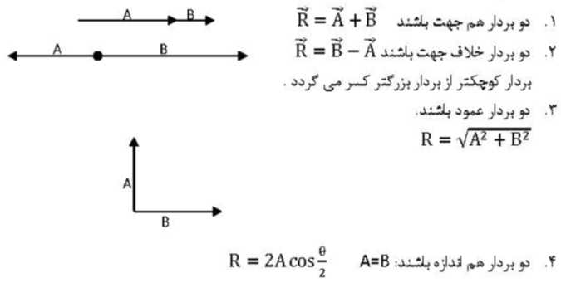
چند حالت خاص:

Slide 7
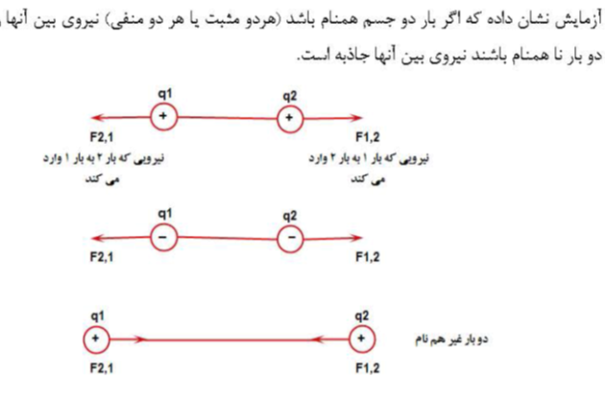
نیروی الکتریکی:
نیرویی که دو جسم باردار به یکدیگر وارد میکنند را نیروی الکتریکی می نامیم.

